Slide 1

ỦY BAN NHÂN DÂN QUẬN LONG BIÊN
TRƯỜNG TIỂU HỌC NGỌC THỤY
CHÀO MỪNG CÁC EM
ĐẾN VỚI TIẾT HỌC TOÁN

Slide 2
CHỦ ĐỀ 4
PHÉP CỘNG, PHÉP TRỪ (CÓ NHỚ) TRONG PHẠM VI 100
BÀI 24
LUYỆN TẬP CHUNG

Slide 4

34 – 7
45 – 8
60 – 12
51 – 19
34
7
45
8
60
12
51
19
1
Đặt tính rồi tính.
–
–
–
–
27
37
48
32
2
Số
?
?
+ 4
– 7
?
– 26
59
88
92
85
?

Slide 5
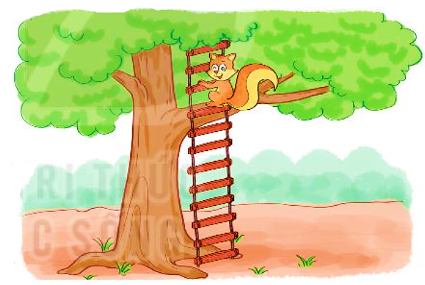
3
Cầu thang lên nhà sóc có tất cả 32 bậc thang. Sóc đã leo được 9 bậc thang. Hỏi sóc cần leo thêm bao nhiêu bậc thang nữa để vào nhà?
Bài giải
Sóc cần leo thêm số bậc thang nữa để vào nhà là:
32 – 9 = 23 (bậc)
Đáp số: 23 bậc thang.

Slide 6
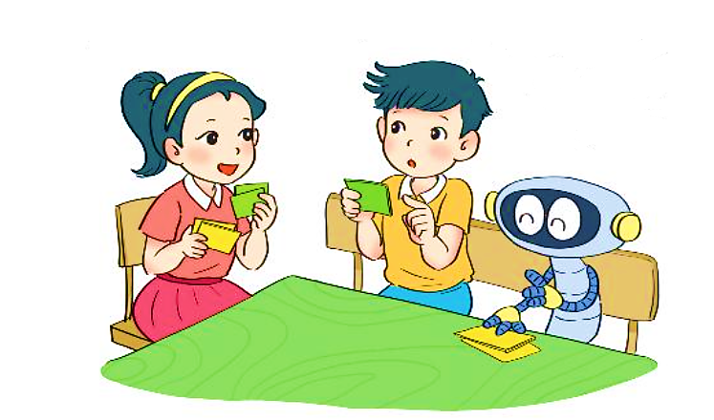
4
Chọn câu trả lời đúng.
Tớ có 15
cái nhãn vở.
Số nhãn vở của tớ nhiều hơn của Nam nhưng ít hơn của Mai.
Tớ có 20
cái nhãn vở.
Kết quả của phép tính nào sau đây là số nhãn vở của Rô-bốt?
32 – 17
62 – 42
51 – 33
26
15
26
20
26
18

Slide 7
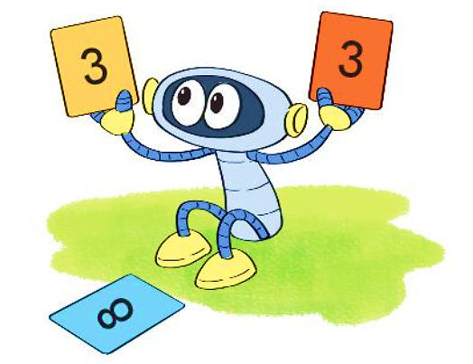
5
Ghép hai trong ba thẻ số bên được các số có hai chữ số. Số bé nhất trong các số đó là số nào? Số lớn nhất trong các số đó là số nào?
3
3
3
8
8
3
;
;
→ Số bé nhất trong các số đó là 33.
→ Số lớn nhất trong các số đó là 83.

Slide 8
VẬN DỤNG TRẢI NGHIỆM

